Slide 1
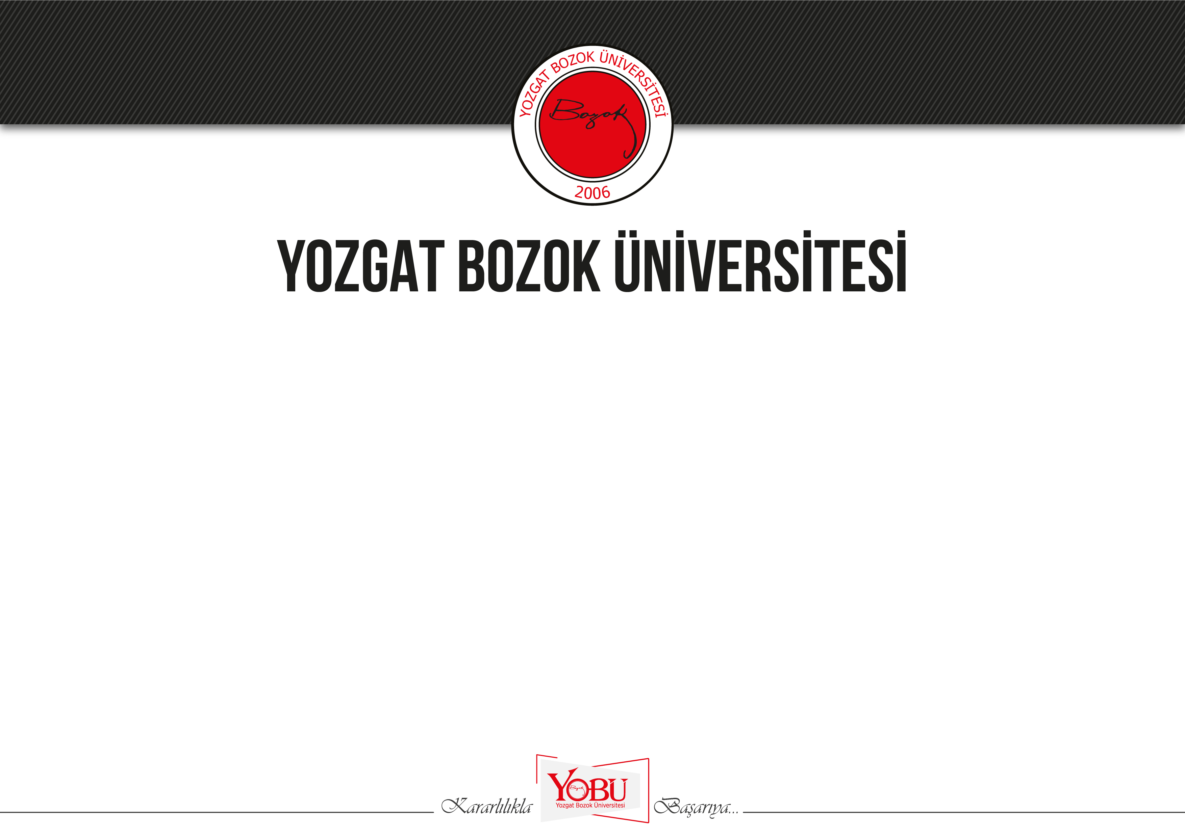
Büyük Veri
Dr. Öğr. Üyesi Ümran ŞEKER ERTUĞRUL
Hafta 4

Slide 2
Veri Saklama ve Dağıtık Sistemler

Slide 3
Ders İçeriği
Büyük verinin saklanma gereksinimleri
Dağıtık sistemlerin temel özellikleri
Dağıtık dosya sistemleri
Hadoop Distributed File System (HDFS)
NoSQL veri tabanları
Veri replikasyonu ve hata toleransı

Slide 4
Büyük Verinin Saklanma Gereksinimleri
Büyük veri ortamlarında veri miktarı çok hızlı şekilde artmaktadır.
Temel sorunlar:
Çok büyük miktarda verinin saklanması,
Veriye hızlı erişim,
Farklı veri türlerinin yönetilmesi,
Donanım arızalarına karşı verilerin korunması,
Sistemin gerektiğinde büyütülebilmesi vb.
Geleneksel veri saklama yöntemleri, çok büyük veri kümelerinde yetersiz kalabilir.

Slide 5
Veriyi Saklamanın Temel Amaçları
Kapasite: Büyük miktarda veriyi saklayabilmek
Performans: Veriye hızlı erişebilmek
Güvenilirlik: Verilerin kaybolmasını önlemek
Erişilebilirlik: Sistemin sürekli kullanılabilir olması
Ölçeklenebilirlik: Veri miktarı arttığında sistemi büyütebilmek
Hata toleransı: Donanım veya yazılım hatalarında çalışmaya devam etmek vb.

Slide 6
Merkezi ve Dağıtık Sistemler
Merkezi Sistem: Tüm veriler ve işlemler tek bir bilgisayar veya sunucuda gerçekleştirilir.
Avantajları:
Yönetimi kolaydır.
Mimari daha basittir.
Dezavantajları:
Tek hata noktası oluşabilir.
Kapasite sınırlıdır.
Çok büyük veri kümelerinde performans sorunu yaşanabilir.

Slide 7
Dağıtık Sistem
Dağıtık sistem, birden fazla bilgisayarın birlikte çalışarak kullanıcıya tek bir sistem gibi hizmet sunduğu sistemdir.
Örnek:
Kullanıcı
Dağıtık Sistem
Sunucu 1 Sunucu 2 Sunucu 3
Veri A Veri B Veri C
Bilgisayarlar ağ üzerinden iletişim kurarak ortak bir işi gerçekleştirir.

Slide 8
Dağıtık Sistemlerin Avantajları
Ölçeklenebilirlik: Yeni sunucular eklenerek sistemin kapasitesi artırılabilir.
Hata toleransı: Bir sunucu arızalansa bile diğer sunucular çalışmaya devam edebilir.
Yük dengeleme: İş yükü birden fazla sunucuya dağıtılabilir.
Yüksek performans: İşlemler paralel olarak gerçekleştirilebilir.
Büyük veri yönetimi: Çok büyük veri kümeleri birden fazla makinede saklanabilir ve işlenebilir.

Slide 9
Dağıtık Sistemlerin Zorlukları
Dağıtık sistemler önemli avantajlar sağlasa da bazı zorlukları vardır:
Ağ iletişimi sorunları,
Sunucu arızaları,
Veri tutarlılığının sağlanması,
Veri güvenliği,
Senkronizasyon,
Sistem yönetiminin karmaşık olması,
Gecikme problemleri vb.
Sonuç: Dağıtık sistem tasarımı, merkezi sistemlere göre daha karmaşıktır.

Slide 10
Dağıtık Dosya Sistemleri
Dağıtık dosya sistemi, dosyaların birden fazla bilgisayar üzerinde saklanmasını sağlar.
Büyük veri ortamlarında:
Büyük dosyalar parçalara ayrılabilir.
Parçalar farklı sunuculara dağıtılabilir.
Aynı verinin birden fazla kopyası tutulabilir.
Örnek: Hadoop Distributed File System (HDFS)

Slide 11
HDFS
HDFS, Hadoop ekosisteminin dağıtık dosya sistemidir.
Temel amacı:
Büyük boyutlu verileri birden fazla bilgisayara dağıtarak güvenilir ve ölçeklenebilir biçimde saklamak.
HDFS özellikle:
Büyük veri kümeleri,
Toplu veri işleme,
Büyük dosyalar,
Hata toleransı için tasarlanmıştır.

Slide 12
HDFS Mimarisi
HDFS temel olarak iki önemli bileşene sahiptir:
NameNode:
Dosya sistemi metadatasını yönetir.
Dosyaların hangi bloklarda bulunduğunu takip eder.
Dosya ve klasör yapısını yönetir.
DataNode:
Gerçek veri bloklarını saklar.
Veri okuma ve yazma işlemlerini gerçekleştirir.
NameNode'un yönlendirmeleri doğrultusunda çalışır.

Slide 13
HDFS Mimarisi
NameNode
DataNode DataNode DataNode
Bloklar Bloklar Bloklar

Slide 14
HDFS Sisteminde Veri Bloklara Nasıl Ayrılır?
HDFS'de büyük dosyalar daha küçük bloklara ayrılarak saklanabilir.
Bu yaklaşım sayesinde büyük dosyaların farklı makinelerde saklanması mümkün olur.

Slide 15
Veri Replikasyonu
Replikasyon, verinin birden fazla kopyasının oluşturulmasıdır.
Örnek: Bir veri bloğunun 3 kopyası:
Veri Bloğu
DN1 DN2 DN3
Kopya 1 Kopya 2 Kopya 3
Avantajı:
Bir DataNode arızalanırsa verinin başka bir kopyasına erişilebilir.
Replikasyon → Hata toleransı + Veri güvenilirliği

Slide 16
Ölçeklenebilirlik
Büyük veri sistemlerinde veri miktarı sürekli artabilir.
Dikey ölçekleme: Mevcut sunucunun:
RAM,
CPU,
Disk kapasitesini artırmaktır.
Yatay ölçekleme:
Sisteme yeni sunucular eklemektir.
Dağıtık büyük veri sistemlerinde yatay ölçekleme önemli bir avantajdır.

Slide 17
NoSQL Veri Tabanları
Büyük veri uygulamalarında geleneksel ilişkisel veri tabanlarının yanında NoSQL veri tabanları da kullanılabilir.
NoSQL yaklaşımı:
Esnek veri modelleri,
Büyük veri kümeleri,
Yüksek ölçeklenebilirlik,
Dağıtık mimariler vb. için tercih edilebilir.

Slide 18
NoSQL Veri Modelleri
Anahtar-değer,
Doküman,
Sütun ailesi,
Grafik vb.

Slide 19
İlişkisel ve NoSQL Veri Tabanlarının Karşılaştırılması
Özellik | İlişkisel | NoSQL
Veri modeli | Tablo | Farklı modeller
Şema | Genellikle sabit | Daha esnek
Ölçekleme | Genellikle dikey | Genellikle yatay
Büyük dağıtık veri | Sınırlamalar olabilir | Uygun olabilir
SQL | Kullanılır | Her zaman kullanılmaz

Slide 20
Dağıtık Veri İşleme
Dağıtık sistemlerde yalnızca veri saklanmaz; veriler aynı zamanda birden fazla bilgisayar tarafından işlenebilir.
Örnek:
Büyük Veri
İşlem 1 İşlem 2 İşlem 3
Sonuçların Birleştirilmesi
Bu yaklaşım paralel işleme sayesinde büyük verilerin daha hızlı işlenmesini sağlayabilir.

Slide 21
Apache Hadoop
Hadoop, büyük verilerin dağıtık biçimde saklanması ve işlenmesi için kullanılan açık kaynaklı bir ekosistemdir. Temel bileşenlerinden bazıları:
HDFS: Veri saklama,
YARN: Kaynak yönetimi,
MapReduce: Dağıtık veri işleme amacıyla kullanılır.
Hadoop'un temel özellikleri:
Dağıtık yapı,
Ölçeklenebilirlik,
Hata toleransı,
Büyük veri desteği vb.

Slide 22
Bulut Ortamlarında Veri Saklama
Günümüzde büyük veri sistemleri bulut platformlarında da çalıştırılabilir.
Bulut ortamlarının avantajları:
İhtiyaca göre kaynak artırma,
Esnek kapasite,
Dağıtık depolama,
Yüksek erişilebilirlik,
Kullanıma göre kaynak yönetimi,
Örnek: Nesne depolama sistemleri çok büyük veri kümelerinin saklanmasında kullanılabilir.

Slide 23
Veri Saklama Stratejisi
Bir büyük veri sistemi tasarlanırken şu sorular sorulmalıdır:
Ne kadar veri saklanacak?
Veri ne sıklıkla okunacak?
Veriye ne kadar hızlı erişilmesi gerekiyor?
Veri ne kadar süre saklanacak?
Arıza durumunda veri nasıl korunacak?
Sistem gelecekte nasıl ölçeklenecek?
Veri güvenliği nasıl sağlanacak?
NOT: Doğru veri saklama yöntemi, uygulamanın ihtiyaçlarına göre seçilmelidir.

Slide 24
Dinlediğiniz için teşekkürler!
Bir sonraki derste görüşmek üzere.

